Slide 1

Character device driver
Giảng Viên: Lưu An Phú

Slide 2
Agenda
Objective
Implement file operation
Driver basic functions
Practice

Slide 3
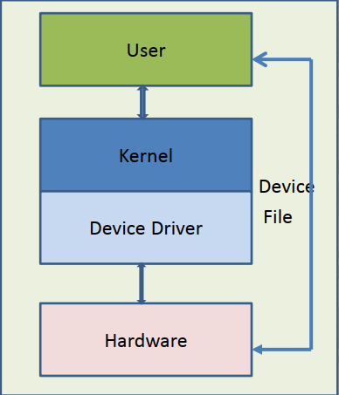
Driver main functions
Service user space
Call service from kernel space
Working directly with hardware

Slide 4
Character device
Cây phân cấp device
Character device
Block device
Network device

Slide 5
Cách tạo character device
Linux kernel hỗ trợ 2 bộ API để tạo và quản lý 1 character device.
Character native API.
MISC API.

Slide 6
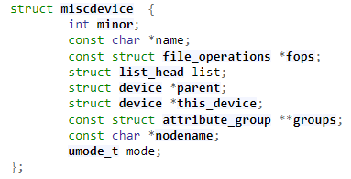
MISC API
Struct chứa thông tin của device file được tạo ra.
Name: Tên device file.
Fops: Danh sách các hàm thao tác với file mà driver hỗ trợ.
Mode: Mode của file

Slide 7
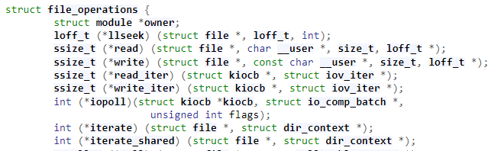
MISC API
Struct file_operations:
Tập hợp những operations của file mà driver nhận xử lý với hệ thống.
Bản thân hệ điều hành không quan tâm bên trong việc đọc ghi xuống phần cứng như nào, nó uỷ thác việc này cho driver.

Slide 8
MISC API
int misc_register(struct miscdevice *misc)
Đăng ký misc device với hệ thống. Nếu đăng ký thành công thì device file mới sẽ được tạo ra trong thư mục dev.
void misc_deregister(struct miscdevice *misc)
Huỷ đăng ký device với hệ thống. Device file sẽ bị xoá khỏi thư mục /dev

Slide 9
Các file operations
Driver sẽ đăng ký để tự mình điều khiển các request đọc ghi dữ liệu vào device file.

Slide 10
Các file operations
int misc_open(struct inode *node, struct file *filep)
int open(const char *pathname, int flags)

Slide 11
Các file operations
int misc_release(struct inode *node, struct file *filep)
int close(int fd)

Slide 12
Các file operations
ssize_t misc_read(struct file *filp, char __user *buf, size_t count, loff_t *f_pos)
ssize_t read(int fd, void *buf, size_t count)

Slide 13
Các file operations
ssize_t misc_write(struct file *filp, const char __user *buf, size_t count, loff_t *f_pos)
ssize_t write(int fd, const void *buf, size_t count)

Slide 14
Copy dữ liệu từ tầng user
Các buffer ở hàm read/write là địa chỉ virtual address thuộc về không gian bộ nhớ của process gọi ra các hàm trên. Trong khi driver lại chạy trong kernel process có không gian bộ nhớ riêng. Do vậy không được truy cập trực tiếp vào những địa chỉ này, thay vào đó kernel support 2 hàm để truy cập đó là copy_from_user và copy_to_user.

Slide 15
Practice
Viết 1 driver tạo ra device file có tên /dev/sample_led. Mỗi khi user ghi 1 vào device file thì led sáng, user ghi 0 vào thì led tắt. Nếu led đang sáng, đọc file sẽ trả về 1, led tắt đọc file sẽ trả về 0.

Slide 16
Ioctl
Driver code
static long dev_ioctl(struct file *filep, unsigned int cmd, unsigned long arg)
User space code
#include <sys/ioctl.h>
int ioctl(int fd, unsigned long request, ...);

Slide 17
Example code

Slide 18
Home work
Viết 1 cặp ioctl tương ứng giữa driver và application. User có thể truyền command xuống để thực hiện nhấp nháy đèn led.
Cắm led vào bảng nhựa thành hình số 8, trong hàm init của driver thực hiện confile gpio, sau đó tạo ra device file. Khi ghi 1 số bất kỳ có 1 chữ số thì hiển thị lại trên led của bảng nhựa.

Slide 19
Advanced home work
Viết 1 cặp driver và application. Khi hệ thống boot lên sẽ chạy application và insmod driver. Application sẽ tiến hành mount device file vào foldel /home/root/char_dev. Folder trên nếu không tồn tại thì sẽ được application tạo ra. Mỗi khi user mở folder đấy lên sẽ nhìn thấy 3 file image1.jpg, image2.jpg, image3.jpg. Nếu user bình thường thì mở 3 file đều trả về dữ liệu đã mã hóa. Nếu user là “phula” thì mở ra sẽ nhìn được nội dung file ảnh 1 cách bình thường.
Gợi ý: Ở đâu đó trong máy tính sẽ lưu trữ 3 file ảnh ở dạng mã hóa, nếu user bình thường thì ở hàm đọc file sẽ đọc từ file ảnh mã hóa rồi trả về cho read buffer, nếu user là phula thì sẽ tiến hành giải mã rồi mới trả về cho read buffer.

Slide 20
Thank you

